Slide 1
OO 편의점,
현황 파악 및 마케팅 활용 방안 모색.
2017.12
비공개(명단)

Slide 2
INDEX
1. 주제 배경 및 분석 절차
2. 데이터 소개
3. 문제 해결
1) 대시보드 개발
2) 겨울시즌 매출 증대
3) 시간대별 검증 및 개선 방안
4. 결 론

Slide 3
01
주제 배경 및 분석 절차

Slide 4
01. 주제 배경 및 분석 절차
데이터 분석으로 보다 SMART하게 운영할 수 없을까?
현재 POS 시스템으로는 내가 어떤 상품을 얼마나 많이 팔았는지, 전일 대비 얼마나 팔았는지 알기 쉽지 않아…
우리 편의점에 가장 잘 팔리는 상품의 실적과 변화를 쉽게 알 수 있으면 좋을 텐데…
매일 퇴근하면서 오늘의 매출액, 방문객을 눈으로 쉽게 보고 싶은데 지금은 그게 너무 불편해!
손님들 더 늘릴 수 있는 방법이 없을까?
손님들이 몰리는 시간에 아르바이트생을 더 늘리는데 좋을까?
재고가 떨어지기 전에 배송 트럭이 알아서 먼저 오면 얼마나 좋을까?
1인 가구 손님들이 많아서 그들에게 맞춤형 묶음 상품을 판매하면 우리 편의점이 다른 편의점보다 경쟁력이 높아질까?
대학교 학생들이 많아서, 방학 시즌이 되면 집으로 내려가는 학생들 때문에 우리 편의점 매출에도 영향을 미치는 것 같다. 대안이 없을까?
우리 편의점에서 신규로 도입할 수 있는 서비스는 없을까?
자주 오는 손님들에게 구매 패턴을 분석해서 내가 직접 추천해주면 그 손님이 상품을 더 많이 구매할까?
유통기한이 얼마 남지 않는 재고 상품들을 처리할 효과적인 방법이 없을까?
내일은 도시락 상품을 얼마나 발주 내야 할까? 좀더 정확한 방법으로 판매량을 예측해서 발주할 수 없을까?

Slide 5
01. 주제 배경 및 분석 절차
대략적 고민은 3가지
01
오늘 판매한 상품과 매출을 수치적, 시각적으로 쉽게 확인하고 싶어 !
[분석 방법]
EDA
대시보드 개발을 통한 시각화
02
매출을 늘리는 새로운 방법이 없을까?
[분석 방법]
시즌별 매출분석
연관성 분석
상권 분석
군집 분석
유동 인구 분석
겨울 시즌 매출 증대
03
시간대별로 운영을 효율적으로 하고 있는 걸까?
[분석 방법]
시간대별 판매량 분석
시간대별 검증 및 개선 방안

Slide 6
02
데이터 소개

Slide 7



02. 데이터 소개
데이터 수급 과정
1차
[RAW Data 수급 실패]
편의점 본사 데이터 요청
RAW DATA가 아닌 일 합계 매출 데이터 수급
구매 일시
구매 정보
[관리자를 통해 최근 6개월 영수증 데이터 수급]
1. Web POS를 통해 PDF로 영수증 다운
2. Python을 통한 PDF파일 전처리(정규식을 통한 추출)
3. CSV파일로 변환
2차
결제 수단 정보
구매 시간
최종
[편의점 본사 3년치 데이터 수급]
약 2년 8개월의 매출 데이터
영수증 번호

Slide 8





02. 데이터 소개
활용 데이터
1
2
3
4
외부 데이터
통신사 유동 인구
총 인구 주택 (Census)
날씨
학교 시험 기간 / 공휴일
기간 : 15.01.01~17.08.31
건수 : 35만건(고유 영수증)
구매 상품명/수량/시간
멤버십 번호(성별,나이 등)
기간 : 15.01.01~17.08.31
건수 : 20만건
상품명, 발주 일자, 발주 수량
기간 : 15.01.01~17.08.31
건수 : 4,500건
상품명, 폐기 일자, 폐기 수량
내부 데이터
1
2
3
매출 데이터
발주 데이터
폐기 데이터

Slide 9
03
문제 해결

Slide 10
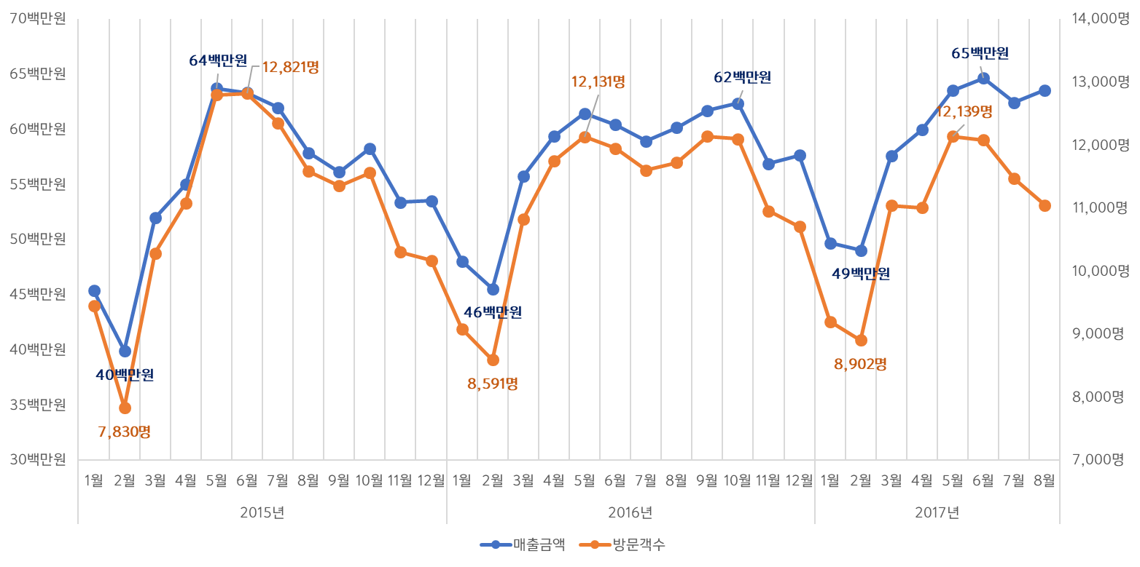
03. 문제 해결
[고민 1] 매출을 쉽게 확인하고 싶어 !
EDA 분석
고민 2
고민 3
총 매출액 비공개 / 총 방문객 35만명
매출금액
방문자수
기간 : 15.01.01 ~ 17.8.31(2년 8개월)
전반적으로 봄, 여름 시즌엔 고점 유지, 겨울 시즌엔 하향 추세

Slide 11
03. 문제 해결
[고민 1] 매출을 쉽게 확인하고 싶어 !
EDA 분석
고민 2
고민 3
요일별 평균 판매 금액
요일별 판매 비율
기간 : 15.01.01 ~ 17.8.31(2년 8개월)
평일보다는 주말에 판매되는 금액과 비율이 모두 높은 모습

Slide 12
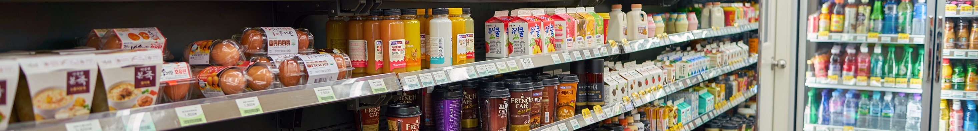
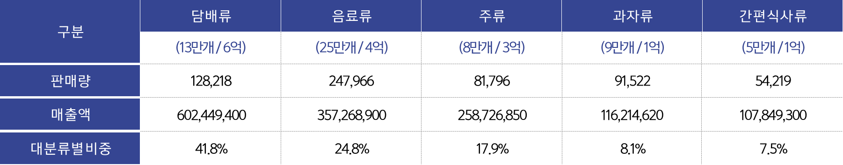
03. 문제 해결
[고민 1] 매출을 쉽게 확인하고 싶어 !
EDA 분석
고민 2
고민 3
매출 TOP5 상품 대분류
기간 : 15.01.01 ~ 17.8.31(2년 8개월)
1위 담배류 및 2위 음료류가 총 매출의 65% 이상

Slide 13
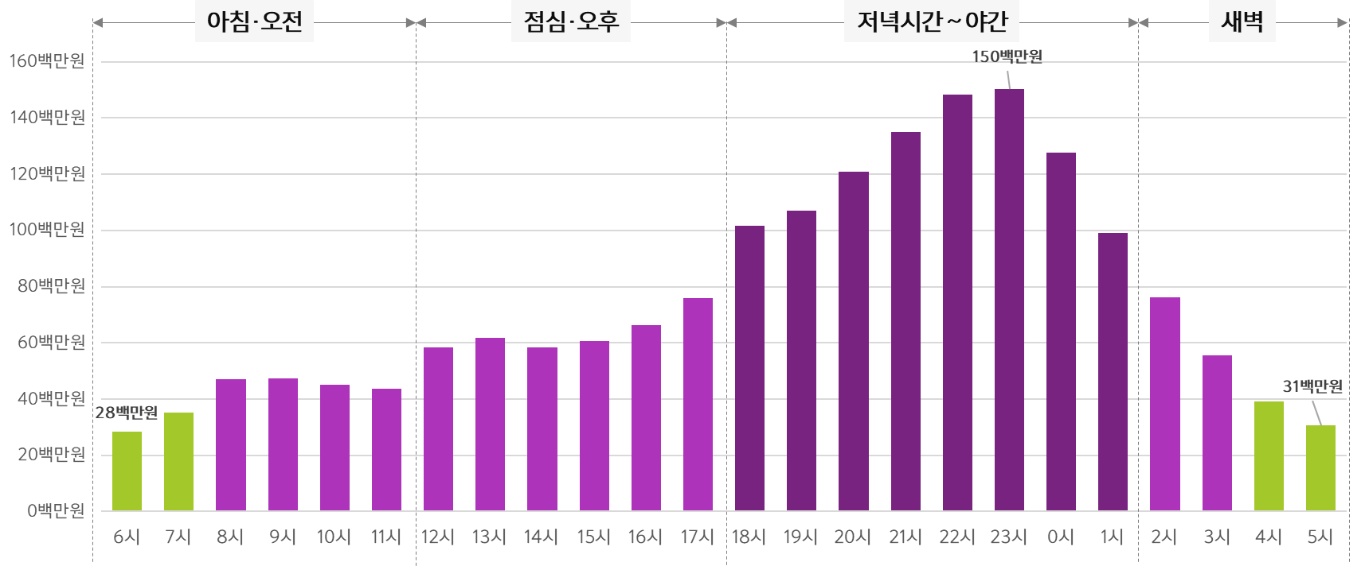
03. 문제 해결
[고민 1] 매출을 쉽게 확인하고 싶어 !
EDA 분석
고민 2
고민 3
시간대별 누적 매출액 현황
기간 : 15.01.01 ~ 17.8.31(2년 8개월)
저녁/야간 시간에 매출액이 집중

Slide 14
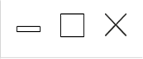





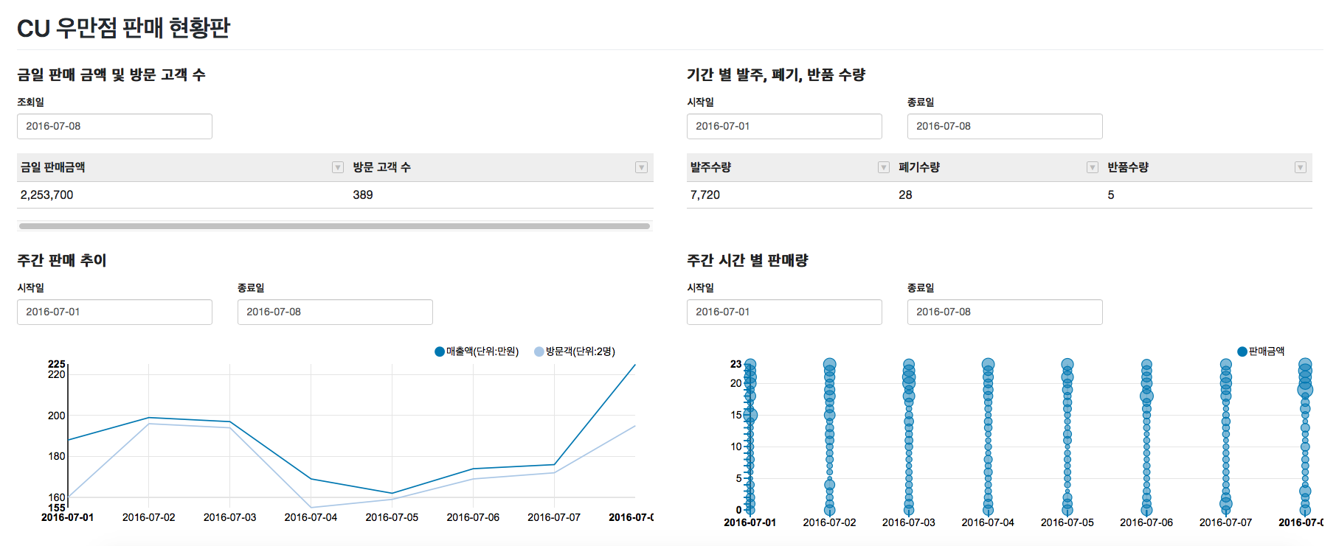
https://www.편의점.co.kr/admin
검색...
▲
매출 Dash-board
▼

Slide 15
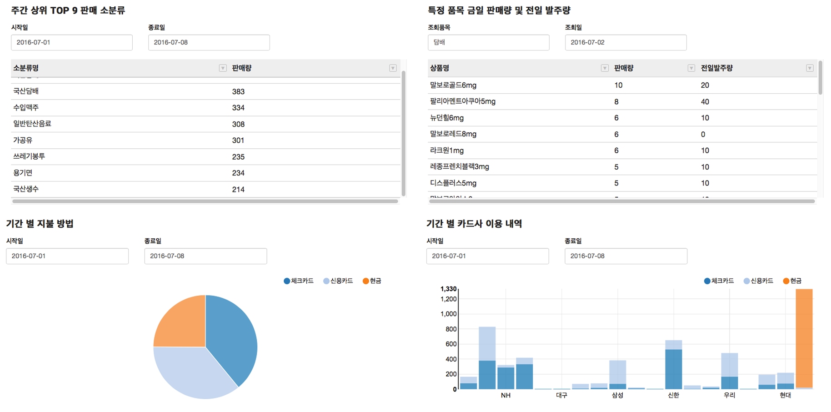
https://www.cu1room.co.kr/admin
검색...
▲
▼

Slide 16
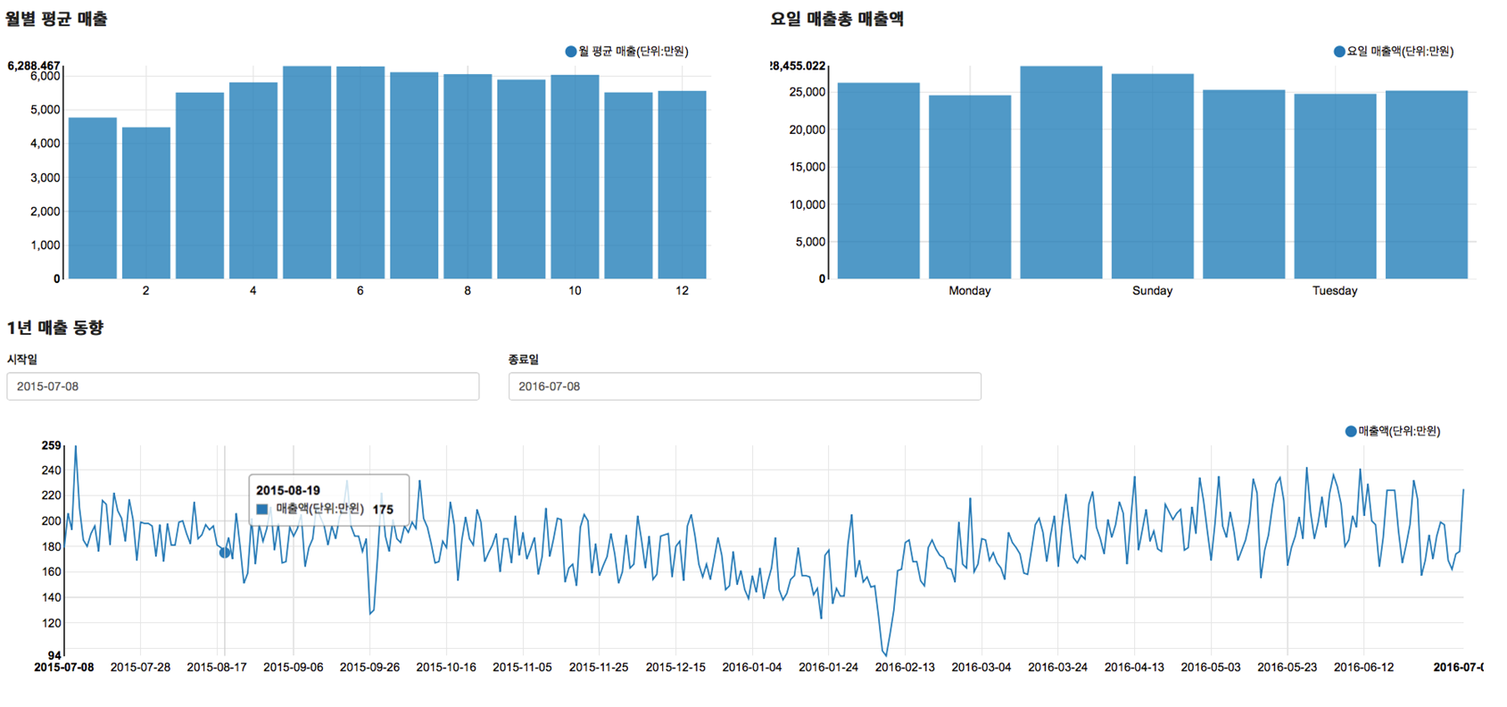
https://www.cu1room.co.kr/admin
검색...
▲
▼

Slide 17
고민 1
03. 문제 해결
매출 분석
[고민 2] 매출을 늘리고 싶어 !
고민 3
1
고객 구매 금액 파악
전체 방문객의 23%가 4천원 ~ 5천원을 구매
전체 90%는 1만원 이하로 구매함
편의점 특성상 큰 손고객은 없음
1
2
3
2
전체 방문객의 90%
고객수 증가를 통한 매출 증대 방안 모색 필요

Slide 18
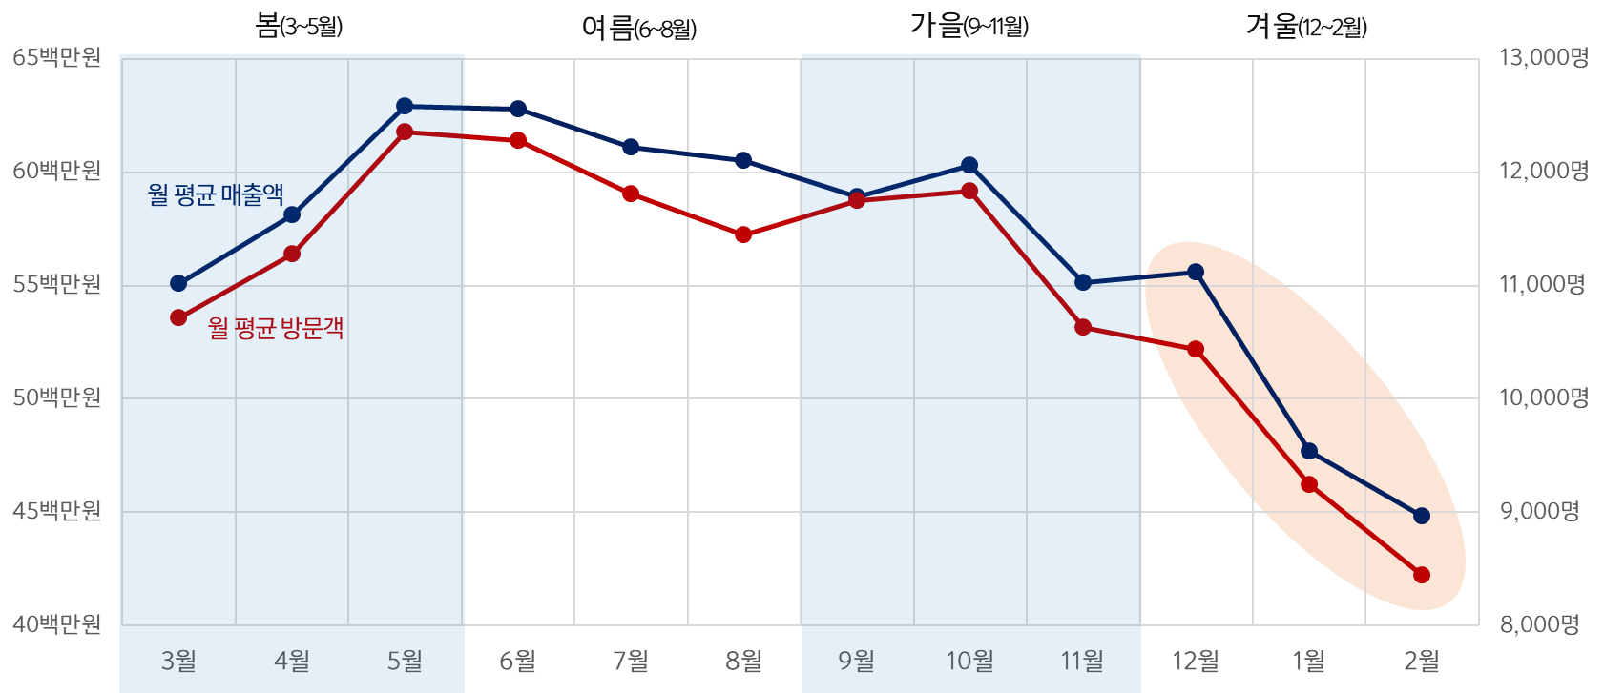
고민 1
03. 문제 해결
시즌성 분석
[고민 2] 매출을 늘리고 싶어 !
고민 3
언제 누구에게 무엇을 팔아야 할까?
연관성 있는 상품 기획으로 겨울 판매량 매출 하락에 전략적으로 대응해야 함

Slide 19
고민 1
03. 문제 해결
상권 분석
[고민 2] 매출을 늘리고 싶어 !
고민 3
언제 누구에게 무엇을 팔아야 할까?
01
편의점
및
주변 상권 지도
편의점 반경 300m 내 편의점은 7개가 있으며,
100m 정도의 거리에 학원이 2개 있음
02
타 편의점과 거리가 매우 가까운 편은 아니며, 약 100m 내외
거리에 학원이 있어 중고등학생들의 구매도 높은 편임
03
대학교와 대학교 부속 병원이 근처에 있어 대학생들이나 병원에서 근무하는 사람들이 많을 것으로 예상됨

Slide 20
고민 1
03. 문제 해결
인구통계학적 분석
[고민 2] 매출을 늘리고 싶어 !
고민 3
언제 누구에게 무엇을 팔아야 할까?
■ Census 데이터로 본 해당 지역가구 유형별 가구 수
■ Census 데이터로 본 가구 연령별 가구 수
가구유형 | 가구수 | 비율
1인가구 | 2,229가구 | 58.78%
1세대가구 | 418가구 | 11.02%
2세대가구 | 969가구 | 25.55%
3세대가구 | 64가구 | 1.69%
4세대가구 | 0가구 | 0.00%
비혈연가구 | 85가구 | 2.24%
자료없는 집계구 | 27가구 | 0.71%
총가구수 | 3,792가구 | 100.00%
성연령 | 인구수 | 인구비율
남자10대이하 | 210명 | 3.25%
남자10대 | 219명 | 3.39%
남자20대 | 1,291명 | 19.96%
남자30대 | 700명 | 10.82%
남자40대 | 376명 | 5.81%
남자50대 | 398명 | 6.15%
남자60대이상 | 227명 | 3.51%
여자10대이하 | 163명 | 2.52%
여자10대 | 179명 | 2.77%
여자20대 | 919명 | 14.21%
여자30대 | 603명 | 9.32%
여자40대 | 414명 | 6.40%
여자50대 | 451명 | 6.97%
여자60대이상 | 317명 | 4.90%
총합 | 6,467명 | 100.00%
편의점 반경 300m 내의 1인 가구의 비율이 약59%
주변에 대학교 학생들, 대학교 부속 병원 의사, 간호사, 근처 사업체 등에
근무하는 직장인들이 많을 것으로 판단 됨
편의점 반경 300m 내 전체 거주인구의 약 20%가 20대 남자이며, 약 14%가 20대 여자
다음으로 30대 남자, 30대 여자의 비중이 높으며, 약 54%가 2-30대 인구

Slide 21
고민 1
03. 문제 해결
통신사 유동인구 분석
[고민 2] 매출을 늘리고 싶어 !
고민 3
언제 누구에게 무엇을 팔아야 할까?
■ 통신사 유동인구 데이터로 본 성연령별 비율
성별 | 연령대 | 1년 총비율
남 | 10대 | 4.36%
 | 20대 | 12.28%
 | 30대 | 10.97%
 | 40대 | 10.87%
 | 50대 | 8.89%
 | 60대 | 5.07%
여 | 10대 | 3.60%
 | 20대 | 9.36%
 | 30대 | 10.91%
 | 40대 | 10.50%
 | 50대 | 8.31%
 | 60대 | 4.89%
총합 |  | 100.00%
반경 300m 내의 일년 총 유동인구는 20대 남성의 비율이 가장 높으며,
그 다음으로는 30대 남성 > 30대 여성 > 40대 여성 > 20대 여성
순으로 유동인구가 많음
20대 남성과 여성 비율이 3월과 9월에 증가하는 패턴을 보이며, 대학생들의 학기 중 여부에 영향이 있을 것으로 보임
30대는 여성과 남성 모두 월별로 비슷한 수준으로 높은 비율을 보임

Slide 22
고민 1
03. 문제 해결
유행에 민감한 고객 특성 사례
[고민 2] 매출을 늘리고 싶어 !
고민 3
언제 누구에게 무엇을 팔아야 할까?
백종원도시락 출시
갈아만든배 숙취 해소 방송출연
과즙음료
도시락

Slide 23


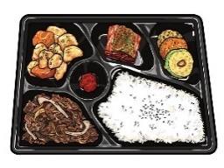






고민 1
03. 문제 해결
Category별/시즌별 매출액 분석
[고민 2] 매출을 늘리고 싶어 !
고민 3
언제 누구에게 무엇을 팔아야 할까?
■ TOP 5 Category 겨울 vs. 非겨울 월 평균 매출액
(단위:천원,%)
잘 팔리는 상품군 중에
겨울철 현저히 떨어지는 음료와 주류의 판매량을 늘려보자!
 | 非 겨울 | 겨 울 | 증 감 | 증감율
담배 | 52,631 | 42,925 | ▼9,706 | ▼18.4
음료 | 31,712 | 23,953 | ▼7,759 | ▼24.5
주류 | 23,348 | 16,199 | ▼7,149 | ▼30.6
과자류 | 9,671 | 9,724 | 53 | 0.5
간편식사류 | 9,201 | 8,347 | ▼854 | ▼9.3
음 료
주 류
간편식사류
※겨울 시즌 기준 : 12월, 1월, 2월
※담배 판매의 경우 구매 주기가 명확하므로 제외함.
음료·주류·간편식사류의 판매량을 늘려야 한다

Slide 24
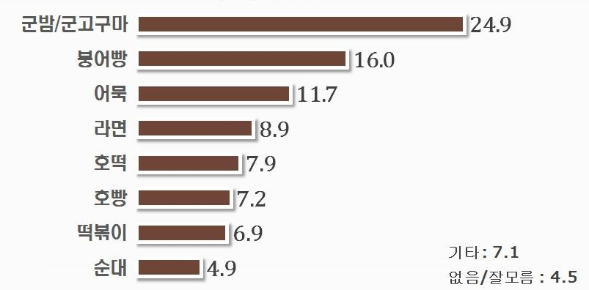
고민 1
03. 문제 해결
Category별/시즌별 매출액 분석
[고민 2] 매출을 늘리고 싶어 !
고민 3
언제 누구에게 무엇을 팔아야 할까?
겨울철 방문 고객을 어떻게 늘릴까?
겨울철 간식 선호도 설문조사 (출처:리얼미터 여론조사)
주변 편의점과 마트의 고객을 유입시킬 수 있는 방법이 무엇일까?
우리의 주 고객인 20대 ~ 30대를 유혹할 만한 제품이 무엇일까?
입소문을 낼 수 있는 특별한 상품이 무엇일까?
※총 응답자 511명, 단위:%
1
2
3
20~30대가 좋아하고 다른 곳에선 팔지 않는 것을 팔자

Slide 25
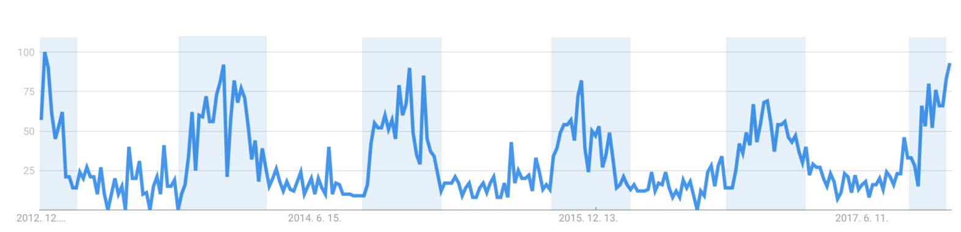
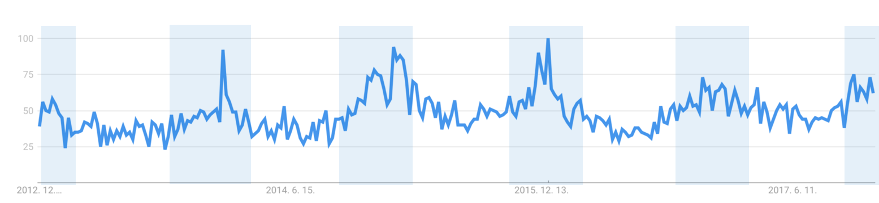
고민 1
03. 문제 해결
방문객을 늘리기 위한 트렌드 파악
[고민 2] 매출을 늘리고 싶어 !
고민 3
Google 트렌드 내 ‘군고구마’ 언급량
기간 : 2012 ~ 2017년
Google 트렌드 내 ‘어묵’ 언급량

Slide 26
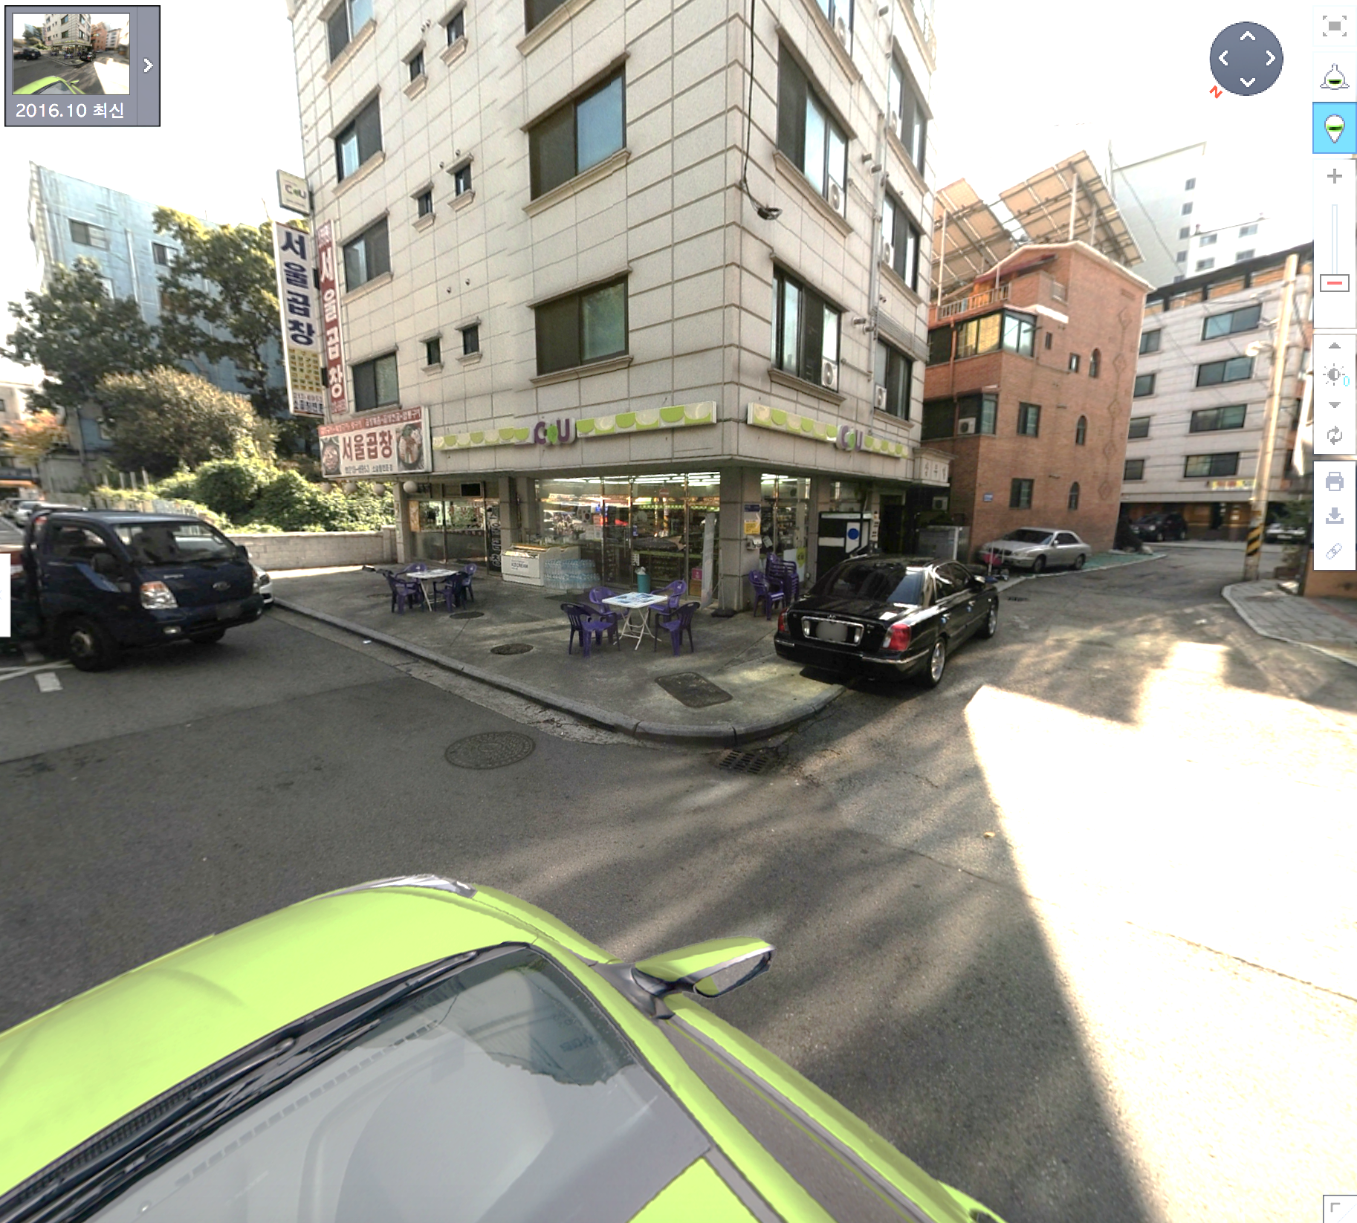
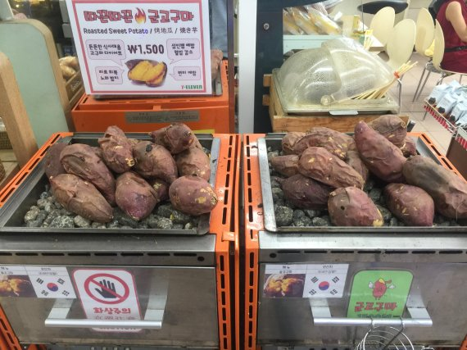
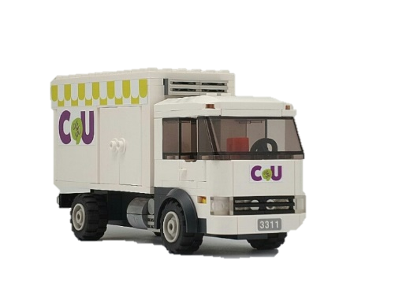
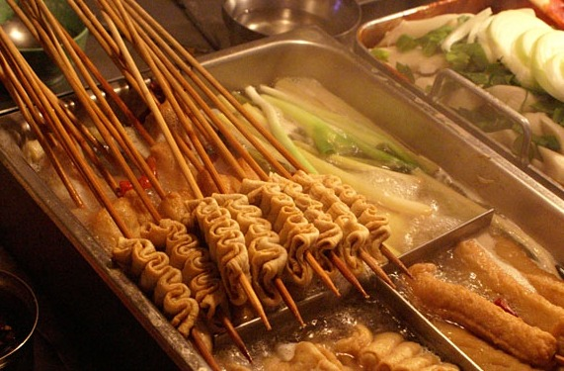
고민 1
03. 문제 해결
CU 군고구마+오뎅 트럭 운영
[고민 2] 매출을 늘리고 싶어 !
고민 3

Slide 27
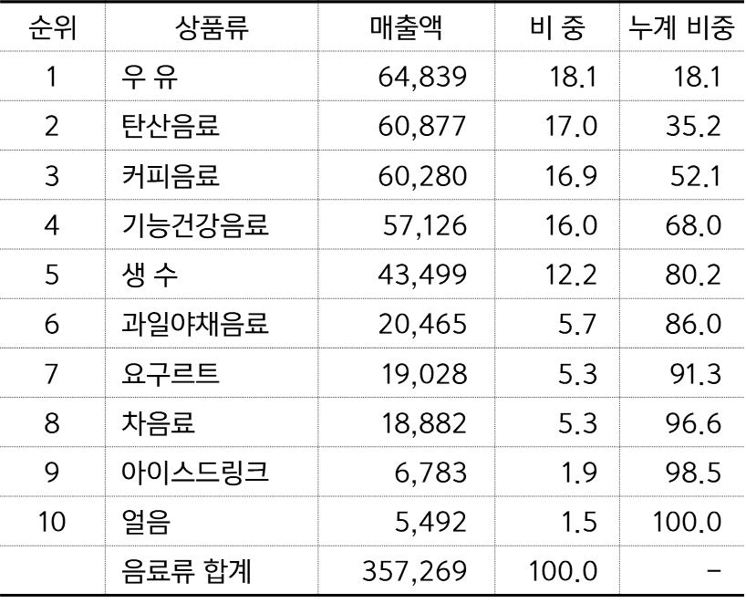



고민 1
03. 문제 해결
음료 구매 바스켓 분석
[고민 2] 매출을 늘리고 싶어 !
고민 3
언제 누구에게 무엇을 팔아야 할까?
<음료> 상품의 기간 내 누적 매출액
상위 3개 상품 연관분석 결과
(단위:천원,%)
구매 상품 | 연관 상품 | 신뢰도 | 향상도
우유 | 담배 | 11.1 | 1
우유 | 빵 | 9.4 | 1
우유 | 면류 | 8.6 | 1
구매 상품 | 연관 상품 | 신뢰도 | 향상도
탄산음료 | 담배 | 13.0 | 1
탄산음료 | 면류 | 12.0 | 1
구매 상품 | 연관 상품 | 신뢰도 | 향상도
커피음료 | 담배 | 25.6 | 1
커피음료 | 탄산음료 | 5.2 | 1
커피음료 | 우유 | 4.8 | 1
연관분석 결과 음료는 타 상품과의 연관성을 찾기 힘들며 독립적인 기호 상품

Slide 28
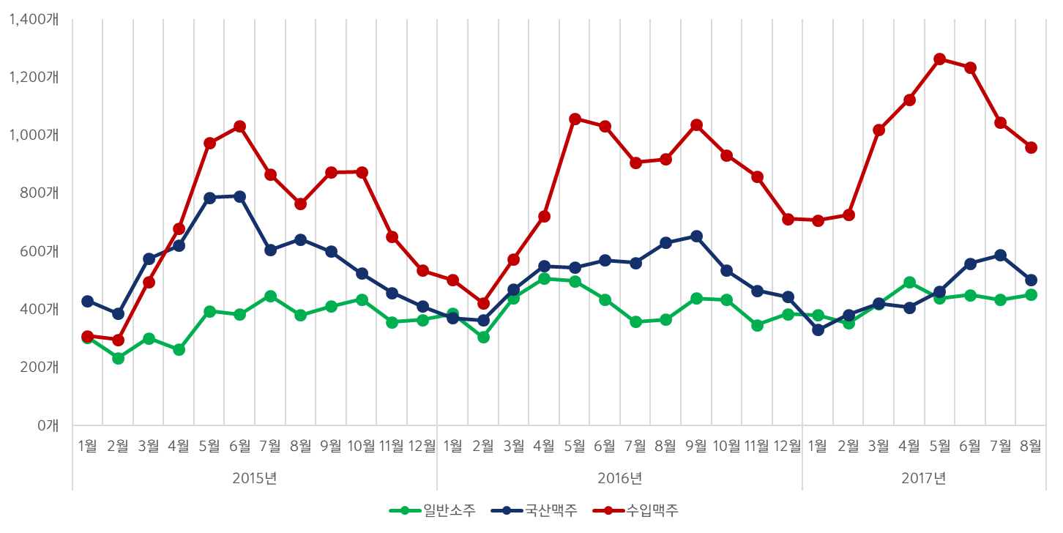
고민 1
03. 문제 해결
주류 매출 분석
[고민 2] 매출을 늘리고 싶어 !
고민 3
언제 누구에게 무엇을 팔아야 할까?
국산맥주와 수입맥주의 판매량 추이

Slide 29


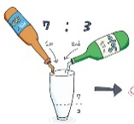
고민 1
03. 문제 해결
주류 판매 방안
[고민 2] 매출을 늘리고 싶어 !
고민 3
수입 맥주
국산 맥주
소주
수입 맥주 바스켓 분석
국산 맥주 바스켓 분석
소주 바스켓 분석
■ 4개 구매(42%) : 음주
■ 1개 구매(70%) : 식사
■ 1개 구매(70%) : 식사
· 안주류 평균 1개 함께 구매
· 과자류 함께 구매 확률 18%
· 현재 4개 1만원 프로모션 진행 중
· 주먹밥과 함께 구매 할 시 ,면류 34%
· 과자류 함께 구매 확률 18%
· 면류 함께 구매 확률 8%
· 소주와 함께 구매 확률 15%
· 카스 점유율 52%
· 현재 진행 중인 프로모션 없음
· 맥주와 함께 구매 확률 20%
· 면류 10%, 과자 14%, 탄산음료 8%
· 참이슬 점유율 50%
· 현재 진행 중인 프로모션 없음
■ 1개 구매(38%) : 식사
· 안주류 평균 1개 함께 구매
· 면 등 식사류와 함께 구매 확률 10%
· 과자류 함께 구매 확률 18%
· 현재 진행 중인 프로모션 없음
국산 맥주와 소주를 2병이상 구매하게 할 방법이 없을까?!
함께 구매하는 제품이 젊은 층임을 유추
- 커피, 우유, 아이스크림, 요거트 등
- 젊은 층인 학생들의 방학으로
7,8월 / 1,2월 매출액 하락
바스켓 분석 결과를 바탕으로 <소맥 패키지 개발(소주1+맥주2+과자1)>
- 맥주+소주 구매 고객 과자류 구매 확률 23%
- 평균 소주 1병당 맥주 1병 구매
<소주 1병 + 맥주 2병 구매시 + PB과자> 패키지를 만들자!
- 참이슬 1병 + 카스 2병 + 과자 증정

Slide 30
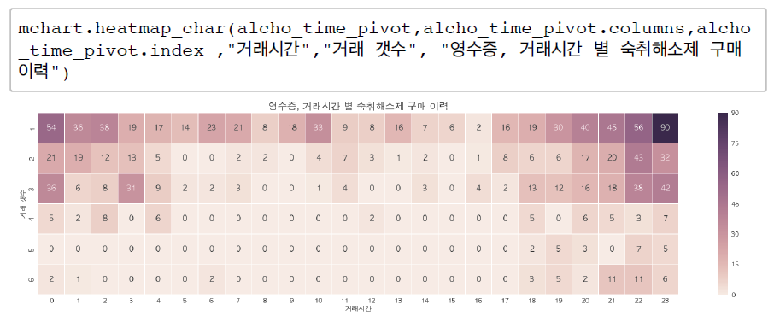


고민 1
03. 문제 해결
주류 관련 판매 방안
[고민 2] 매출을 늘리고 싶어 !
고민 3
월 평균 숙취해소 음료 구매량
시간에 따른 판매량 및 마케팅 방안
3월 개강
9월 개강
구매갯수
거래시간
⥤ 21시~새벽 3시 사이에 구매비중 높음 확인
Time 마케팅 실시
- 음주 시간 前 2+1 행사
- 21시 이후 음료 3개 이상 구매 고객에게 숙취해소음료 할인
주류 + 숙취해소음료 묶음 상품의 타임 마케팅 실시로 시너지 극대화

Slide 31



고민 1
03. 문제 해결
간편식사류 판매 방안
[고민 2] 매출을 늘리고 싶어 !
고민 3
간편식사류 묶음 상품을 위한 연관 분석 결과
구매 상품 | 연관 상품 | 신뢰도 | 향상도
삼각김밥 | 용기면 | 27.7 | 4.033
햄버거 | 일반탄산음료 | 23.3 | 2.852
NB빵 | 가공유 | 22.3 | 2.92
정식도시락 | 용기면 | 16.4 | 2.379
국산맥주 | 일반소주 | 15.7 | 4.868
용기면 | 삼각김밥 | 15.7 | 4.033
<신뢰도 높은 상품과의 묶음 판매>로 매출 상승 시나리오

Slide 32
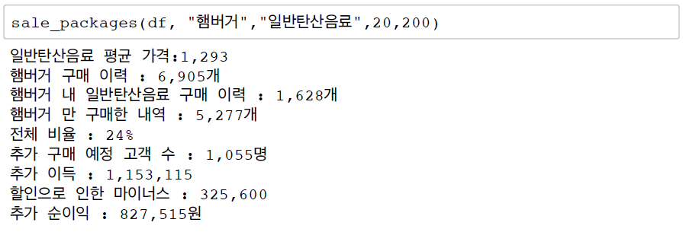
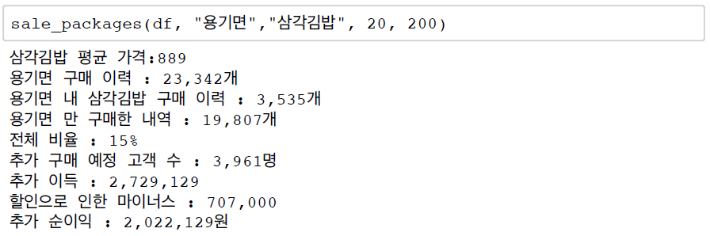
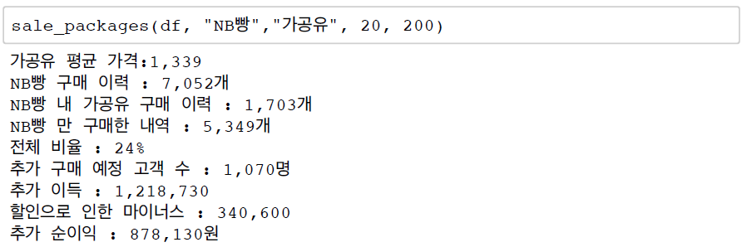

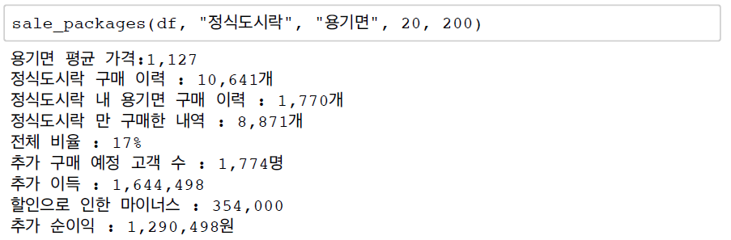

고민 1
03. 문제 해결
조 건
간편식사류 판매 방안
[고민 2] 매출을 늘리고 싶어 !
200원 할인
묶음 판매 행사로 인한 구매고객이 20% 증가 예상
고민 3
1
2
매출 상승 시나리오
햄버거 + 탄산음료 할인
NB빵 + 우유 할인
도시락 + 컵라면 할인
컵라면 + 삼각깁밥 할인

Slide 33
고민 1
03. 문제 해결
시간대별 판매 현황 분석
고민 2
[고민 3] 운영을 효율적으로 하고 싶어 !
저녁 및 야간 시간에 몰리는 방문객
(단위:명)
아침·오전
점심·오후
저녁시간 ~ 야간
새벽
(단위:천원)
평균 매출액
평균 방문객
운영 고민 1
적절한 식사류 제품 도착 시간은? (현재 22시)
: 학생들이 많이 오는 시간은 20~22시 사이
재고가 다 나가는 시점이라 손님들이 그냥 가시는건 아닐까?
어떤 식사류를 주문해야 좀 더 효율적으로 판매할 수 있을까?
1
2
3

Slide 34
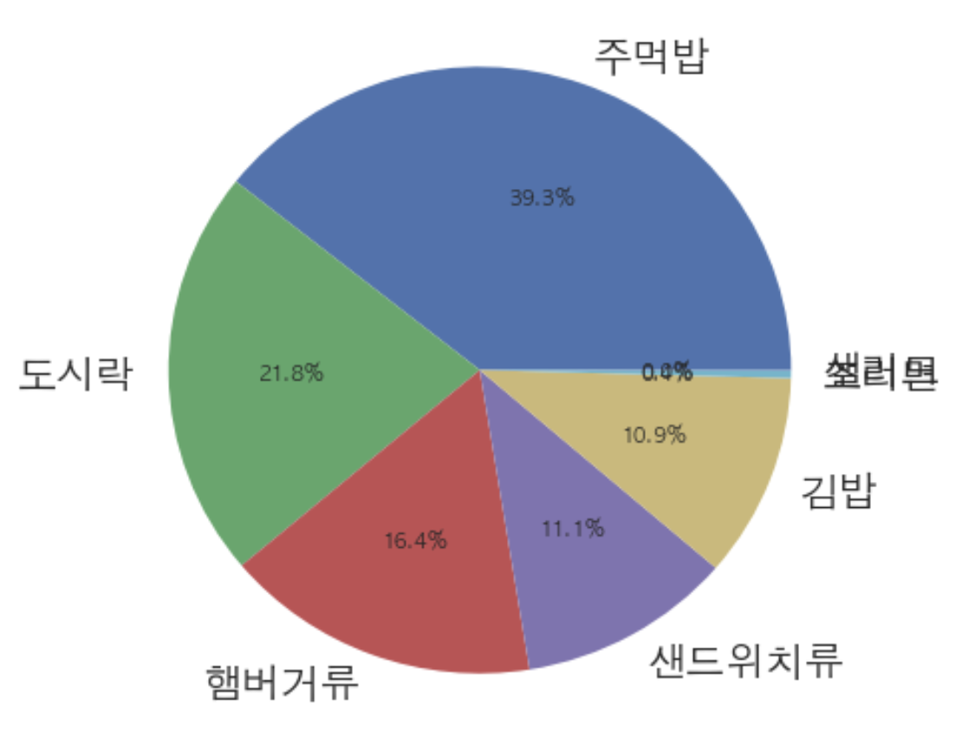
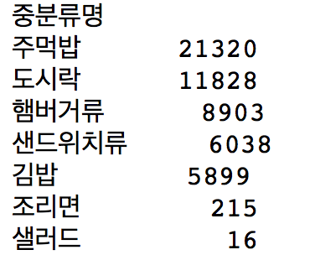
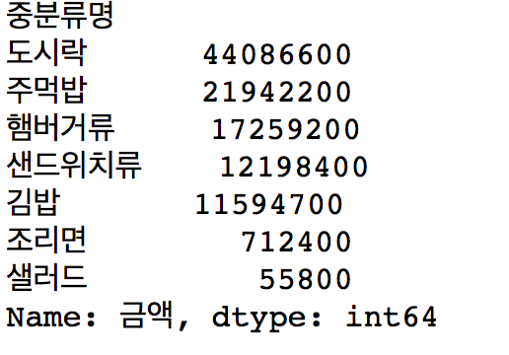
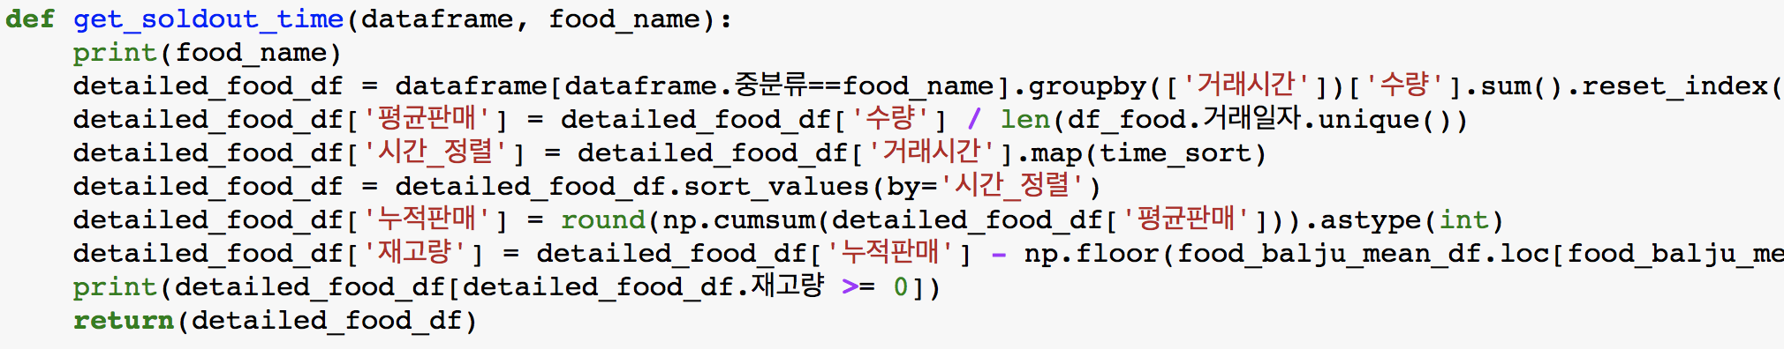
고민 1
03. 문제 해결
중분류별 판매수량 파악 및 소진 시점 파악
고민 2
[고민 3] 운영을 효율적으로 하고 싶어 !
인기 제품 분류군 및 재고 확인
판매 수량 및 비율
기간 : 2015.01.01 ~ 2017.08.31
재고 소진 시간 계산
기준 시간
: 22시 ~ 다음날 22시 까지
유통기한 설정
: 유통기한은 1일로 가정 (제품 별 코드와 입고 시간, 폐기 시간 등을 알 수 없음)
계산 방법
: 식품별 평균 발주량 – 시간별 평균 판매수량 = 0 이 되는 시점
판매 금액

Slide 35
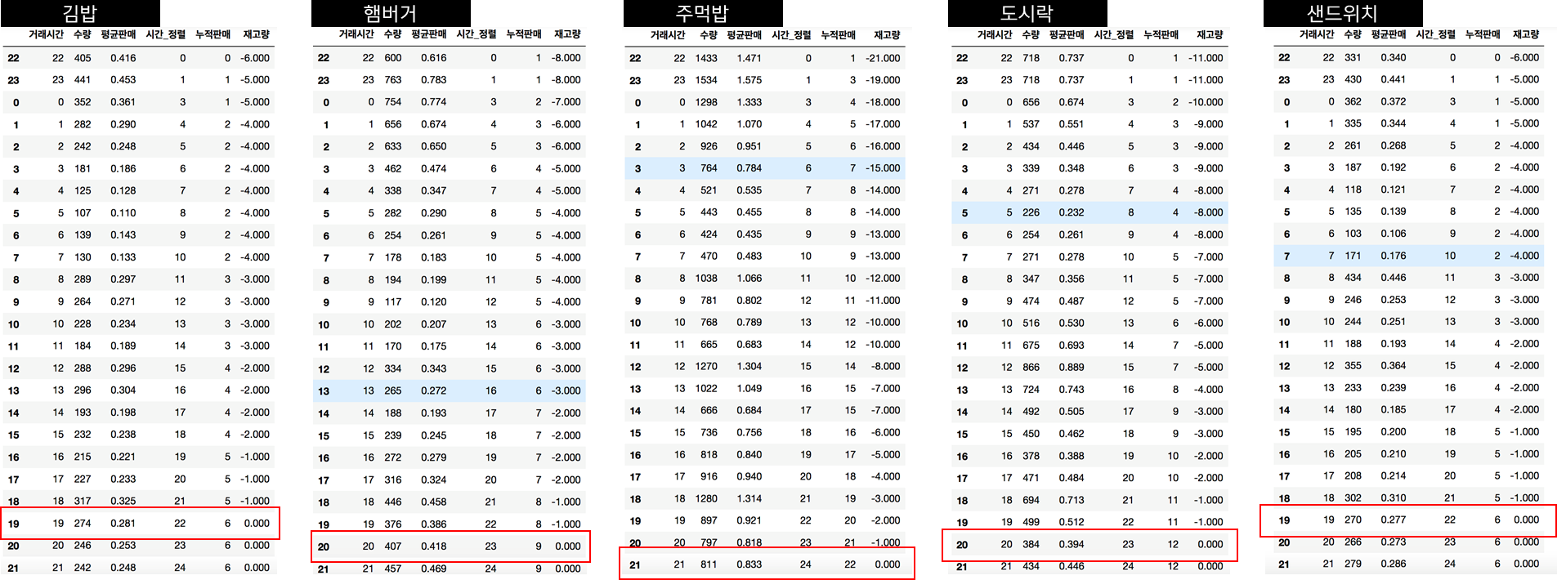
고민 1
03. 문제 해결
재고 소진 시점 계산 및 확인
고민 2
[고민 3] 운영을 효율적으로 하고 싶어 !
19시
20시
21시
20시
19시
최소 20시 이전에는 일일 식사류 제품이 배송 완료되도록 본사 요청 필요

Slide 36
고민 1
03. 문제 해결
간편식사류 효율적 발주 제안
고민 2
[고민 3] 운영을 효율적으로 하고 싶어 !
요일별 발주량 및 폐기량 현황
구 분 | 수 량 |  | 비 율
요 일 | 폐기 | 발주 | 폐기 | 발주
월요일 | 391개 | 8,055개 | 13.86% | 14.24%
화요일 | 335개 | 8,244개 | 11.87% | 14.57%
수요일 | 306개 | 8,287개 | 10.84% | 14.65%
목요일 | 376개 | 8,166개 | 13.32% | 14.43%
금요일 | 451개 | 7,880개 | 15.98% | 13.93%
토요일 | 464개 | 8,124개 | 16.44% | 14.36%
일요일 | 499개 | 7,823개 | 17.68% | 13.83%
총합계 | 2,822개 | 56,579개 | 100.00% | 100.00%
폐기 비율
발주 비율
주말 폐기량 축소를 위해 목요일, 금요일의 발주량 조정 필요

Slide 37
고민 1
03. 문제 해결
시간대별 판매 현황 분석
고민 2
[고민 3] 운영을 효율적으로 하고 싶어 !
그리고 유난히 급락하는 새벽 시간
(단위:명)
아침·오전
점심·오후
저녁시간 ~ 야간
새벽
(단위:천원)
평균 매출액
운영 고민 2
평균 방문객
현재처럼 직접 운영 ? 건강을 고려했을 때는..
3시간만 편의점을 닫고 쉴까 ? 그에 따라오는 손실은?
그냥 알바쓰지 뭐..근데 돈이 조금 아까울 수 있겠어.
1
2
3

Slide 38

고민 1
03. 문제 해결
효율적인 운영 방법 비교
고민 2
[고민 3] 운영을 효율적으로 하고 싶어 !
[점주운영 vs 영업중단 vs 알바 고용]
(현재) 점주 직접 운영
1안) 해당 시간만 운영을 하지 않을 경우
2안) 운영 하되, 알바 고용
새벽 3시간 순수익
월 1,260,000원
새벽 3시간 순수익
월 1,457,426원 손해
점주 운영과 비교했을 때,
월 382,500원 이익
새벽 3시간 판매금 :
35,000원 x 3시간 = 105,000원
새벽 시간 순수익 :
105,000원 x 0.4 = 42,000원
월 순수익 :
42,000원 x 30 =
(+) 1,260,000원
가계를 닫으므로 한달 순수익이 차감
(-) 1,260,000원
24시간 영업을 하지 않을 경우,
비상 상비약 판매 금지
일평균 6,582원 x 30일 =
(-) 197,426원
알바비 : 9,750원 x 3시간 x 30일
= (-) 877,500원
알바비 – 기존 순수익 :
(-) 877,500원 + 1,260,000원
= 382,500원
금전적으로는 기존 운영이, 건강 등 종합적으로는 알바 고용이 최선의 선택
38

Slide 39
04
결론

Slide 40
04. 결론
고민 해결 진행 중
01
Daily는 물론, 중.장기적인 트렌드 변화까지 매출 정보 실시간 조회
- 발생하는 변화, 문제점 등을 실시간으로 감지하여 조기에 대응 방안 수립 가능
- 신제품, 프로모션 등에 대한 효과도 실시간으로 확인하여 feedback 가능
02
상권 특성에 최적화된 증대 방안을 통해 추가 매출 창출
- 겨울 시즌 매출액 15년 1.5억 → 16년 1.6억 수준이던 것을 향후 1.9억 예상, 이에 따른 추가 수익 4백만원 기대
- 타 시즌에도 월 평균 300개의 영수증, 매출액 300만원 수준의 영향을 미친다고 가정시 추가 수익 연 4백만원 기대
03
간편 식사류 골든 타임을 “레알” 골든 타임으로 운영을 통해 판매 기회 Loss 제거
- 20시~23시까지 3시간 동안 골든타임 간편 식사류 5개 소분류별로 시간당 각 3개씩 추가 판매할 수 있다고 가정 시
연 2천만원의 추가 매출 가능, 추가 수익 3백만원 기대
Notes:
( 5개 소분류 X 시간당 3개 X 3시간 X 평균가격 1,800원 X 22일(휴일 제외) X 12개월 )

Slide 41
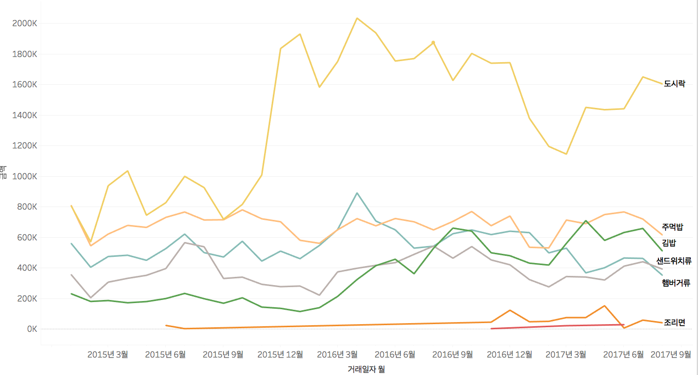
04. 결론
식사량 전체 추이
Appendix

Slide 42
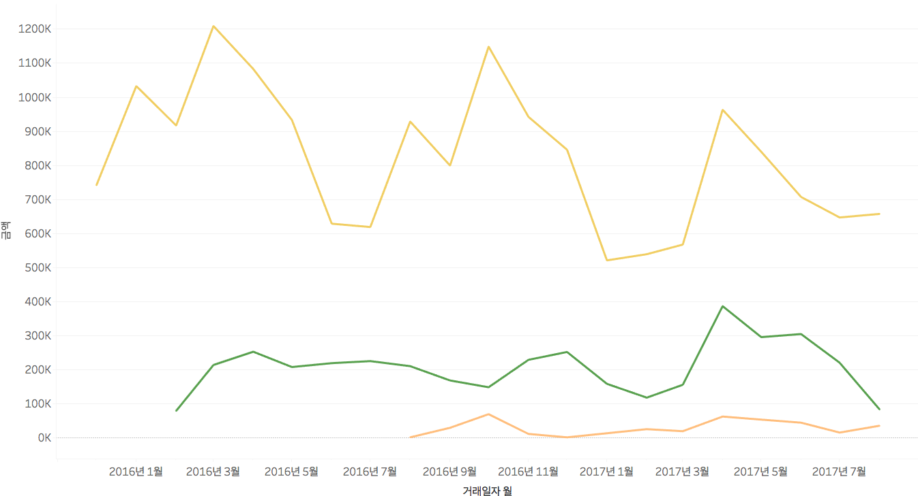
04. 결론
백종원 신드롬은 끝났다.
Appendix

Slide 43
감사합니다.
TEAM 5
비공개

